Slide 1

本文衍生自維基百科
程式人
用十分鐘瞭解
《數學與電腦之間的神秘關係》
(寫在AlphaGo 與李世石的圍棋賽之後！)
陳鍾誠
2016年3月15日

Slide 2
在電腦還沒出現之前
圖靈等人就已經在思考電腦能力的極限！
並且證明了《電腦有些事做不到》。

Slide 3
對於這個問題
其實圖靈並非第一人

Slide 4
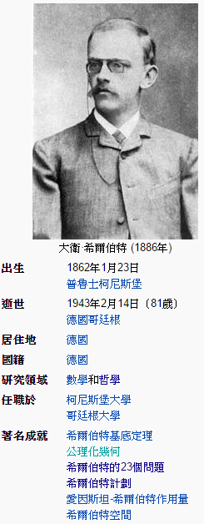
1900年
德國數學家《大衛·希爾伯特》（David Hilbert）於1900年在巴黎的第二屆國際數學家大會上提出了下世紀待解決的23道重要數學問題。
其中的第二題是探討《算術公理之相容性》的問題，就已經開始探討《使用自動推論的方法能否從公理出發證明所有定理》的問題。

Slide 5
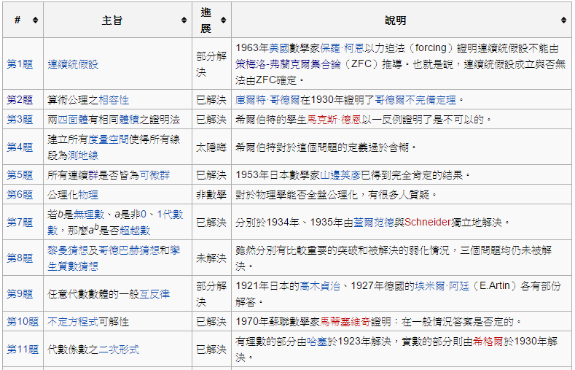
以下是希爾伯特23個問題
的內容與目前狀況 (1-11題)

Slide 6
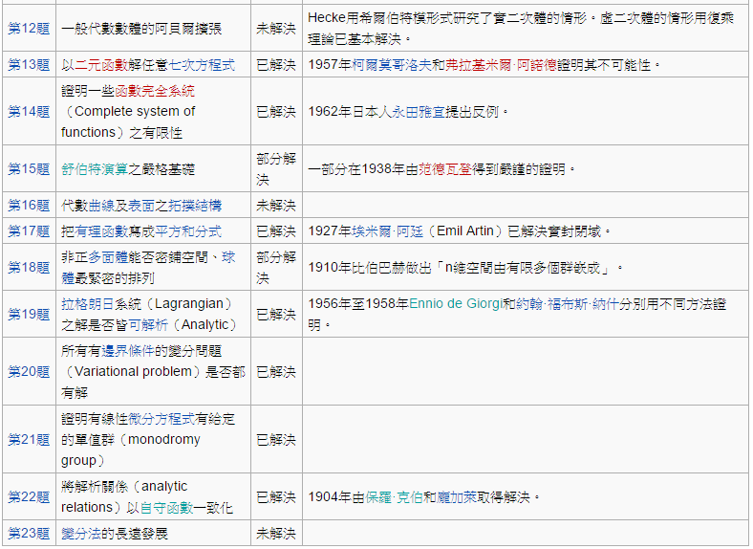
第12-23個問題

Slide 7
其中的第二題
是企圖為數學系統建構出一個可推論的公理，並且證明該公理為《完備且無矛盾》的。
數論系統是他認為最經典的一個可公理化證明的領域。

Slide 8
其實、希爾伯特的第二個問題
或許是他最關心的一個問題

Slide 9
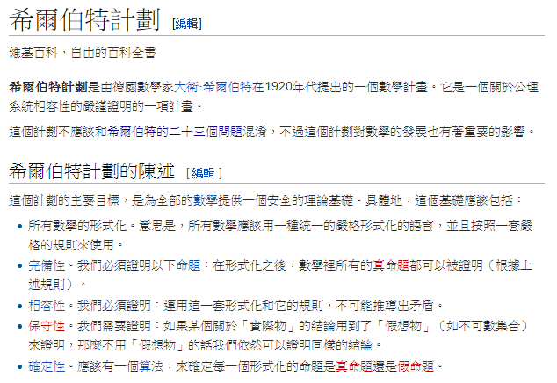
因為、他還提出了《希爾伯特》計畫

Slide 10
你可以看到這個計畫
根本就是為第二個問題量身打造的！

Slide 11
可惜《希爾伯特》
一直沒辦法解決該問題

Slide 12
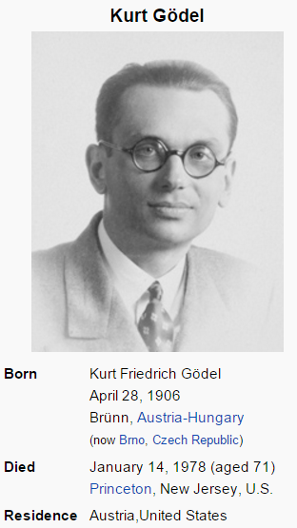
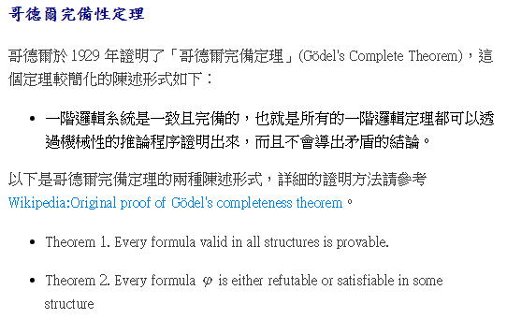
經過了29年
當時年僅24歲的哥德爾，在維也納大學的博士論文裏，證明了《哥德爾完備定理》

Slide 13
我想、這肯定會讓希爾伯特感到振奮
因為、終於有個蠻強大的邏輯系統，被證明是一致且完備的了。
用電腦的觀點看，這代表我們可以寫個程式《證明所有的一階邏輯定理》

Slide 14
但是、希爾伯特應該高興不了多久

Slide 15
因為隔年
哥德爾又出招了，這次他把前一年的那個定理做了個延伸，在《一階邏輯》裏加上了《加減乘除》等運算。
結果也很簡單，他提出了第二的定理，只在前一個定理上加上一個《不》字。

Slide 16
那就是
哥德爾不完備定理！

Slide 17
就是這個定理
徹底粉碎了希爾伯特計畫！

Slide 18
為了讓讀者能夠體會
希爾伯特老先生絕望的心情！

Slide 19
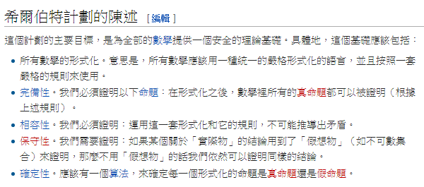
讓我們再看一次他的計畫

Slide 20
簡單來說
希爾伯特先生希望：
數學能變成可以機械式證明的系統，用電腦的眼光看就是設計出《可以證明所有數學定理的程式》

Slide 21
但是、哥德爾
先給了希爾伯特先生一個希望
接著又把他的希望徹底粉碎！

Slide 22
這對希爾伯特來說
實在是有點殘忍！

Slide 23
讓我們看看哥德爾
到底是怎麼粉碎《希爾伯特計畫》的！

Slide 24
但是在這之前
請先讓我們把歷史向前轉個幾年！
並且把焦點先轉到《羅素》先生的身上

Slide 25
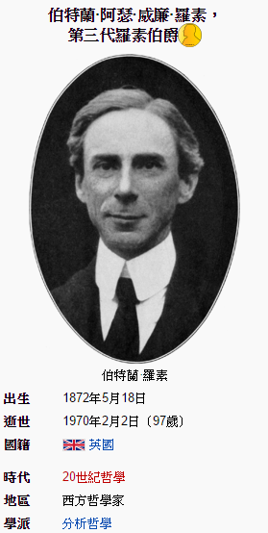
話說羅素先生
在明末清初的那個年代，可是一位全球知名的學者。
他於1921年曾與杜威同時來到北京大學講學，當時《毛澤東》還擔任他的紀錄員。

Slide 26
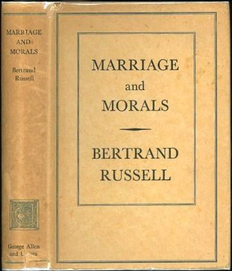
更厲害的是
羅素被認為是頂尖的哲學家和數學家，但最後卻獲得了1950年的《諾貝爾文學獎》。
(到底主因是西方哲學史還是婚姻與生活呢?)

Slide 27
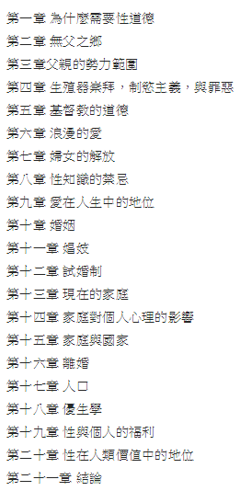

這本書也有中文版

